Slide 1
Összeállította: Bodnár Istvánné rehabilitációs foglakoztatási referens
Debreceni Egyetem
Dolgozói Fórum
Munkavállalók tartós betegséggel, kedvezmények, juttatások.
Helyszín: DE Főépület Auditórium Maximum Időpont: 2017. április 12.
„Az embereknek akkor a legjobb, ha a munkavégzés által része lehetnek egy társadalomnak. A társadalom akkor funkcionál a legjobban, amikor a munka által annyi ember tagja ahány csak lehetséges.” (United Wordl Colleges UWC filozófiája)

Slide 2
Miről beszélünk ma!
Egy példa dióhéjban – az életúton keresztül
2011. népszámlálás adataiból!
? tartós betegséggel és korlátozottságokkal élők
? Kettő vagy több betegséggel élők
Tartós betegségből -> hogyan lesz megváltozott munkaképesség
RSZSZ komplex eljárás – egészségkárosodás mértéke és rehabilitációs kártya
Miért jó ez a dolgozónak?
Személyi adókedvezmény
Pótszabadság
Szép kártya – munkáltató jutalmazza a munkavállalót
Miért jó ez a munkáltatónak? Munkáltató kötelezettsége
Rehabilitációs hozzájárulás fizetési kötelezettsége ->
Kiváltása foglalkoztatási szint elérése (táblázat a reho-ról)
Programunk célja:
A meglévő humánerőforrás megszólítása és a tartós betegséggel élők támogatása

Slide 3
A DEMEK szervezeti egységen belül megalakult Dolgozói Munkacsoport
Munkacsoport helye: 4027 Debrecen, Egyetem sgrt. 13., Tisza István Kollégium, fsz.
Munkacsoport összetétele:
Berényi András, munkacsoport vezető
Kövér Tamás, projekt koordinátor
Bodnár Istvánné, rehabilitációs foglalkoztatási referens
4 fő ügyintéző 4 órában (megváltozott munkaképességű)
Feladatok:
Munkaerő toborzás, pályázatok figyelése és kezelése munkaerő kiközvetítése a szervezeti egységek részére.
A program menedzselése, kapcsolattartás az egyetemi szervezeti egységekkel, a jelentkező dolgozók dokumentációinak, orvosi papírjainak szakmai felülvizsgálata, segítségnyújtás a szükséges dokumentációk beszerzésében és kitöltésében.
A dolgozók irányítása a kiválasztás előtt a DE MEK szakembereihez szűrésre, majd ezt követően az igények függvényében a szervezeti egységekhez meghallgatásra.

Slide 4
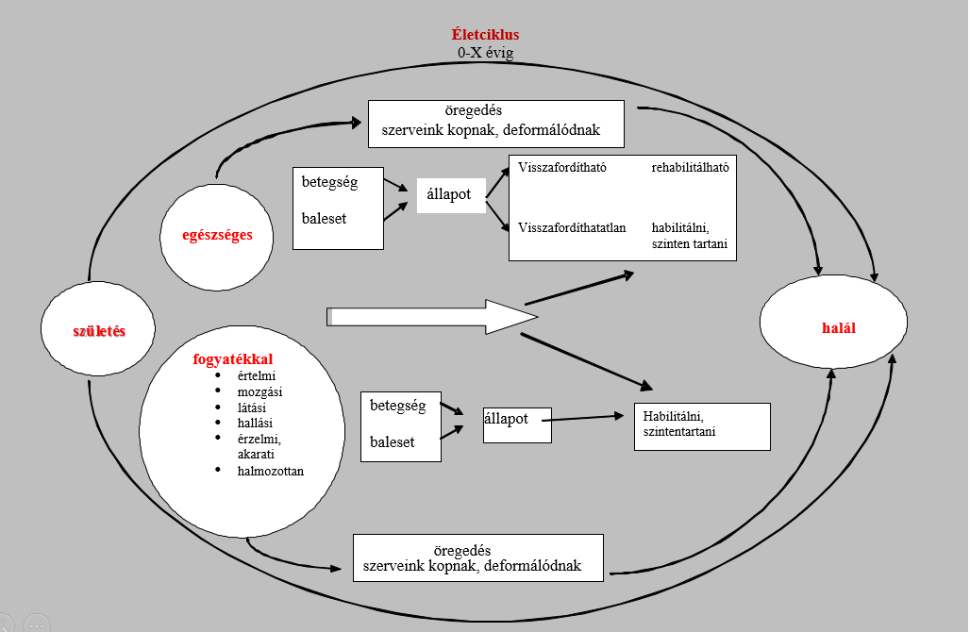
Megváltozott egészségi állapot előfordulhat

Slide 5
2011. népszámlálás adataiból
A tartós betegséggel – és sérültségekkel élők száma a népesség számához viszonyítva növekedést mutat, amely a demográfiai változásokkal és a tudományos technikai fejlődéssel is magyarázható.
A KSH 2011-es népszámlálási kérdőíve tartalmazott az egészségi állapotra és a korlátozottságra vonatkozó kérdéseket – önbevallás alapján történt az adatfelvétel és a feldolgozott adatok alapján:
1 millió 439 ezer fő él tartósan fennálló egészségi problémával, betegséggel.
753 ezer főnek az egészségi állapotát (legalább) kétféle betegség befolyásolja.

Slide 6
2011-es népszámlálási adatok - leggyakoribb rendellenességek / betegségek

Slide 7
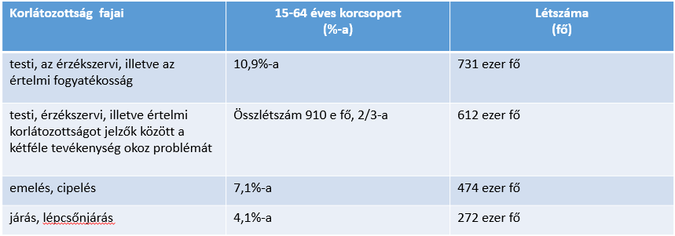
Munkavégzést is befolyásoló korlátozottságok

Slide 8
Megváltozott munkaképességűek – egészségi problémái
Megváltozott munkaképességűek
767 ezer fő –>> 354 ezer férfi -- 413 ezer nő
45–64 éves korcsoportba tartozik 4/5-e - 621 ezer fő - ezen belül 2/3-a 55–64 éves.
Az egészségi problémák, korlátozottságok jelentkezési valószínűségével együtt – attól természetesen nem függetlenül – az életkor előrehaladásával a megváltozott munkaképesség valószínűsége is fokozatosan növekszik.

Slide 9
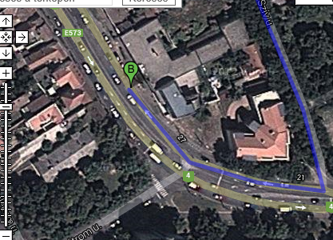
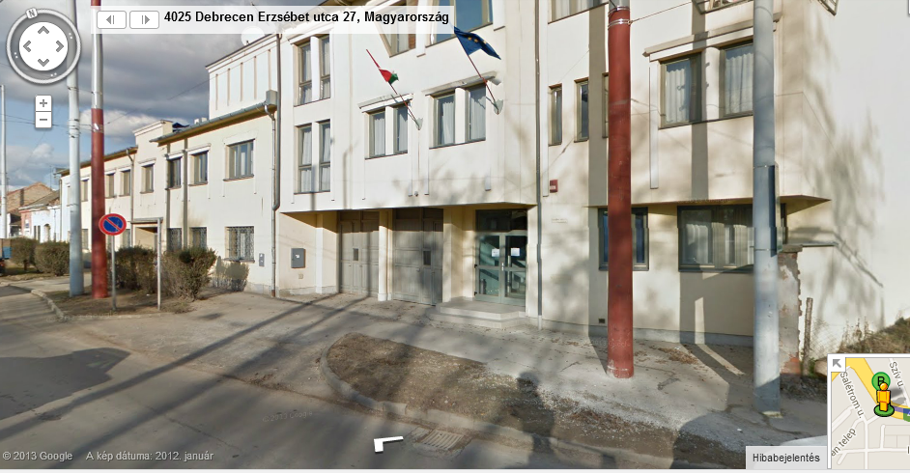
Tartós betegségből -> hogyan lesz megváltozott munkaképesség ? Debreceni Járási Hivatal Rehabilitációs Ellátási és Szakértői Osztály
(Debrecen Erzsébet út 27)
Dokumentum , vagyis RSZSZ határozat szükséges: - kérelem az egészségkárosodás mértékének megállapítására - háziorvosi összefoglaló - mellékelni kell a legutólsó szakorvosi leleteket

Slide 10
RSZSZ komplex eljárás 7/2012. (II.17.) NEFMI rend. Komplex minősítés vizsgálati szempontjai
A jogszabály minimálisan 4 személyben határozta meg a bizottság létszámát:
két orvos-szakértő (előadó szakértő és elnök)
egy foglalkozási-rehabilitációs szakértő
egy szociális szakértő

Slide 11
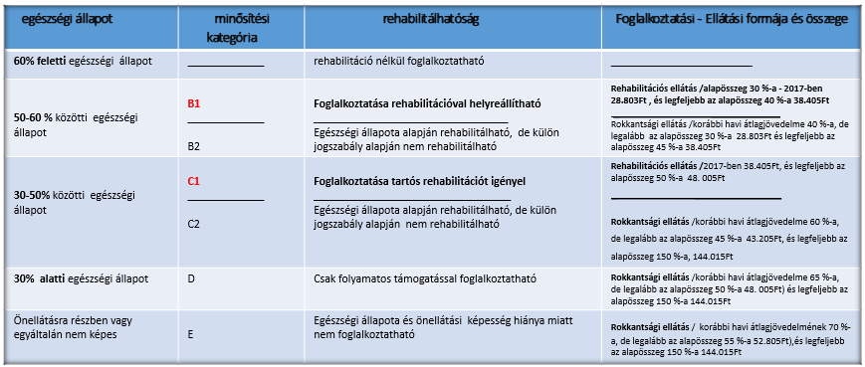
Komplex minősítés eredménye és a hozzákapcsolódó ellátások (áttekintő tábla)
Rehabilitációs kártyára jogosultak köre : B1, B2, C1, C2 – kiadja NAV
*A jogszabály szerinti alapösszeg mértéke 96 010 Ft.

Slide 12
Munkáltatók kötelezettségei
1. Megváltozott munkaképességű munkavállalók foglalkoztatása
foglalkozási rehabilitációjának elősegítése
a társadalmi felelősség vállalás mellett
törvényi kötelezettsége
2. Rehabilitációs hozzájárulás fizetésére köteles
ha a kötelező foglalkoztatási szintet nem éri el a foglalkoztatott megváltozott munkaképességű személyek száma.
A foglalkoztatottak létszáma a 25 főt meghaladja, és az általa foglalkoztatott nem éri el a létszám 5 százalékát
A rehabilitációs hozzájárulás éves összege a kötelező foglalkoztatási szintből hiányzó létszám, valamint a rehabilitációs hozzájárulás szorzata.

Slide 13
Foglalkoztatási szint & rehabilitációs hozzájárulás mértéke

Slide 14
Rehabilitációs kártya kedvezmények
Miért jó ez a munkavállalónak?
Személyi adókedvezmény – tartós betegség eseten 335/2009. (XII. 29.) Korm. rendelet
Miért jó ez a munkáltatónak?
Az érvényes rehabilitációs kártyával rendelkező megváltozott munkaképességű személy foglalkoztatása esetén nem fizet szociális hozzájárulási adót, amíg a kártyát letétben tartja
Évi 5 munkanap pótszabadság jár annak, aki fogyatékossági támogatásra, a vakok személyi járadékára jogosult, továbbá akinek a rehabilitációs szakértői szerv legalább ötven százalékos mértékű egészségkárosodását (ÖEK) megállapította, évenként öt munkanap pótszabadság jár.
Az egyetemi Szép kártya – munkáltató jutalmazza a munkavállalót
Mentesül a rehabilitációs hozzájárulási adó megfizetési kötelezettsége alól
Rehabilitációs kártya nélkül és betöltött 55 év felett a bruttó munkabér, de legfeljebb 100 ezer forint 11 százalékával csökkenthető a szociális hozzájárulási adó

Slide 15
Dolgozói Munkacsoport Programjának a célja:
A meglévő humánerőforrás megszólítása és a tartós betegséggel élők támogatása
Az mmk-s munkavállalók számára a hatékony foglalkoztatás eredményességének biztosítása az egyén és a csoport szintjén DEMEK szolgáltatásainak és a DE-JÓNEKÜNK munkacsoport mentorainak közreműködésével.

Slide 16
Köszönöm a megtisztelő figyelmüket !
Szeretet: elfogadni valakit úgy, ahogy van és úgy is, ahogy nincs.
Vagyis elfogadjuk a hiányosságait is.
(Darnel Christian)
Debreceni Egyetem Hallgatói Kapcsolatok és Szolgáltatások Központja Mentálhigiénés és Esélyegyenlőségi Központ Dolgozói Munkacsoport 4027 Debrecen, Egyetem sgrt. 13., Tisza István Kollégium, fsz.
Telefon: +36 (52) 512-700/ 73573, 73574

Slide 17
Debreceni Egyetem Hallgatói Kapcsolatok és Szolgáltatások Központja Mentálhigiénés és Esélyegyenlőségi Központ Dolgozói Munkacsoport 4027 Debrecen, Egyetem sgrt. 13., Tisza István Kollégium, fsz.
Telefon: +36 (52) 512-700/ 73573, 73574
Berényi András, központvezető
Telefon: +36 (52) 512-900/61627
Mobil: 06-30-436-4790
E-mail: berenyi.andras@unideb.hu
Bodnár Istvánné, rehabilitációs foglalkoztatási referens
Telefon: +36 (52) 512-700/ 73574
Mobil: 06-30-375-6186
E-mail:bodnar.istvanne@unideb.hu
Kövér Tamás, program koordinátor
Telefon: +36 (52) 512-700/ 73573
Mobil: 06-30-436-0801
E-mail: kover.tamas@fin.unideb.hu

